Slide 1




Цифровой ликбез от Авито

Slide 2

Вы уже сталкивались
с просьбами о помощи
в интернете?

Slide 3

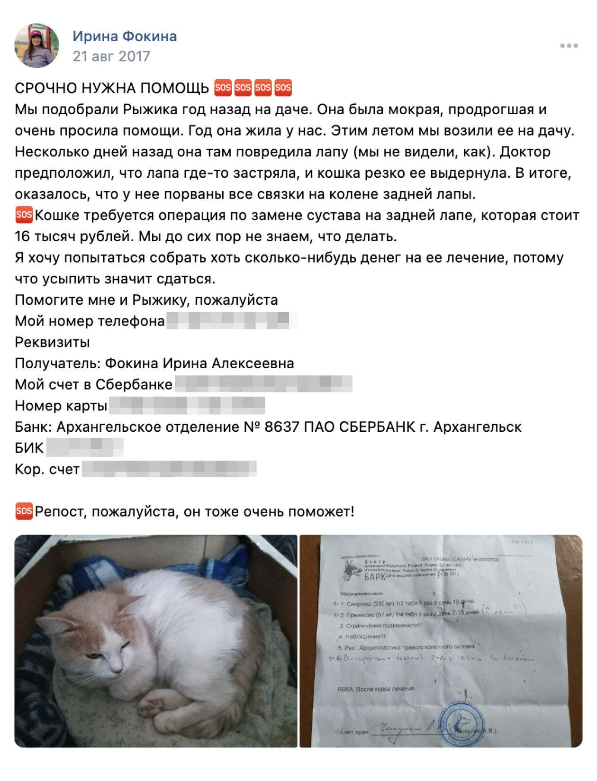
Вас просил помочь друг, знакомый
или родственник?
А может быть
вы видели просьбы
о помощи для животных или незнакомых людей?

Slide 4

Сегодня мы поговорим
о безопасной благотворительности
Как распознать обман
и не попасться на удочку злоумышленников

Slide 5

Определения
Благотворительность
Когда люди помогают другим просто так, не ожидая награды
Помощь может быть разной
Деньгами
Нужными вещами (одежда, книги, игрушки)
Лекарствами
Своим временем и вниманием

Slide 6
Определения
  Благотвори-
  тельный фонд
  Приют
  Пожертво-
  вания
Место, где временно живут животные или люди, которым негде жить и кто нуждается
в заботе и помощи
Организация, которая собирает деньги и вещи, чтобы помогать людям
и животным, попавшим
в трудную ситуацию
Деньги, вещи или
время, которые люди добровольно отдают, чтобы помочь другим
01
02
03

Slide 7
К сожалению, есть люди, которые притворяются «фондом», чтобы украсть деньги
Поэтому важно запомнить правило
Сначала
проверяю —
потом помогаю
Если не проверять
фонд, можно:
Случайно отправить
деньги плохим людям
Не помочь тем, кому действительно нужна помощь

Slide 8
Правила
безопасности

Slide 9
Как понять, могу
ли я доверять фонду?
Если фонда
нет в реестре,
а он собирает деньги —
это серьезный повод отказаться
от перевода
Проверяй с помощью взрослых
Если сомневаешься — проверь фонд вместе с родителями или учителем
Как проверить:
Зайти на сайт Министерства юстиции
Открыть там Реестр
некоммерческих организаций
Ввести название фонда в поиске
и посмотреть, есть ли он в списке

Slide 10
Как понять, могу
ли я доверять фонду?
Если о фонде нигде не пишут, но он просит много денег и «очень срочно» — это повод насторожиться
Проверить фонд в интернете
Посмотри, что пишут о фонде
Изучи:
Есть ли новости о фонде на разных сайтах
Рассказывают ли о нём
в статьях и репортажах
Есть ли у фонда сайт и своя страница
в социальных сетях

Slide 11
Как понять, могу
ли я доверять фонду?
Если реквизиты начинаются не с 407, то лучше не переводить деньги сразу и посоветоваться
со взрослыми
Посмотри на реквизиты
У любого фонда есть банковские реквизиты — специальный номер счёта. У благотворительных организаций такой номер обычно начинается с цифр 407
Насторожитесь, если просят перевести деньги:
только на личную карту
неизвестного человека
или реквизиты написаны с ошибками
и не похожи на официальный счёт

Slide 12
Как понять, могу
ли я доверять фонду?
Какую помощь
принимает фонд?
Добросовестные благотворительные организации обычно принимают помощь не только деньгами,
но и нужными вещами,
лекарствами или вашим временем

Slide 13
Как понять, могу
ли я доверять фонду?
Сотрудники честного фонда понимают, что тебе нужно время всё обдумать
Оцени, как с тобой общаются
По разговору тоже можно понять,
честный фонд или нет
Добросовестный фонд:
Отвечает вежливо, даже если
вы задаете много вопросов
Не торопит и не говорит
«переводи деньги прямо сейчас»
Не давит на жалость и не пугает

Slide 14
А что, если ко мне обращается
за помощью
мой знакомый?

Slide 15
Проверь,
что это не фишинг!
Фишинг - это когда плохие люди делают вид, что они хорошие, чтобы обманом узнать твои данные или получить другие выгоды
Злоумышленники могут выдавать себя за твоих знакомых, взламывая
их аккаунты или создавая очень похожие профили
При этом они стараются максимально точно копировать их стиль — оформление
и даже тон общения

Slide 16
Как проверить,
что просьба
о помощи — настоящая?

Slide 17
01
02
  Настоящая просьба
  о помощи никогда не требует
  Если просьба пришла от друга
  Посоветуйтесь
  со взрослыми
Позвоните ему
и спросите
его подробности. Убедитесь, что просьба настоящая
Узнайте, как эффективно и безопасно поступить в такой ситуации
твой пароль
данные банковской карты
фото/скрины экрана
код из СМС

Slide 18
Памятка безопасной благотворительности
  Тогда каждое твое доброе дело будет
  и полезным,
  и безопасным
Советуюсь
со взрослыми
Помогаю только проверенными способами
Смотрю сайт
и реквизиты
Оцениваю, как
со мной общаются
Проверяю информацию

Slide 19


Помогать
можно с помощью крупных компаний

Slide 20
Помогать
можно с помощью крупных компаний
Они самостоятельно изучают отчёты
Работают
с проверенными фондами
Помощь точно дойдет
до тех, кому она нужна
Ты можешь получить
специальные бонусы и ачивки
Можно не только переводить деньги,
но и передавать вещи
и делать добрые дела
Часто у них более простой
и понятный интерфейс

Slide 21
Защищённые пожертвования
Знак добра
  Рассказывай
  о том, что делаешь добрые дела — так ты вдохновляешь других
  После пожертвования
  на сайте может появиться значок
  в профиле — отметка
  о твоём добром деле
  Переводить деньги лучше через защищённые сервисы, где данные и платежи надёжно охраняются

Slide 22


































































Помощь - это
не только деньги
Часто фондам и приютам нужны:
Одежда и обувь в хорошем состоянии
Книги, игрушки, канцелярия
Корм и принадлежности для животных
Помощь волонтёров: поиграть с животными, помочь на мероприятии, собрать вещи
Даже маленький вклад важен

Slide 23
Отдам
даром
А еще иногда можно
просто дарить вещи тем,
кому они нужнее.
Так ты делаешь добро
и не попадаешься на удочку злоумышленников

Slide 24
Помощь хвостатым
Варя и Полина хотят помочь животным, но не знают,
с чего начать. Они решили поискать варианты помощи
в интернете и увидели, что можно перевести деньги
на неизвестную личную карту от «волонтёра» или помочь через специальный раздел на известном сайте, который работает только с проверенными фондами.
Вопрос: Какой способ лучше
выбрать сестрам и почему?

Slide 25
Экстренная ситуация
Варе в комментариях под видео написали: «Срочно переведи деньги на карту, мы помогаем больным детям! Фонд новый, сайта у нас пока нет, но деньги для помощи нашему другу нужны прямо сейчас — требуется немедленная операция».
Вопрос: Что нужно сделать Варе?

Slide 26
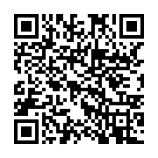
Нам важно ваше мнение

